Slide 1



Patologisering og det fælles faglige ståsteds modsvar hertil
Viden om
Notes:
Forberedelse inden processen går i gang:
Lav grupper. Undervejs skal de være i grupper af 2&2 og grupper af 4-6 personer
Print det fælles faglige ståsted ud og læg det ud i grupperne
Print arbejdsark og læg det ud i grupperne

Slide 2
Program
Tid | Indhold
15 min. | Indflyvning Velkomst og rammesætning v. ledelsen
1 time og 50 min. | Patologisering som samfundstendens – og det fælles faglige ståsteds modsvar hertil Video, individuel refleksion, gruppedrøftelser og fælles opsamling
15 min. | Afrunding Hvad er de næste skridt herfra?
Samlet tid: 2 timer og 20 min.
Notes:
Indsæt pauser undervejs ved behov.

Slide 3





Proces
Notes:
Trin i processen – del 1:
Se video
Individuel refleksion over almengørelse som modsvar til patologisering.
Drøftelser i grupper af 4-6. Planchen udfyldes undervejs
Fælles præsentation af drøftelser og opsamling i plenum

Slide 4

Se video: Patologisering og det fælles faglige ståsteds modsvar hertil
Notes:
Ca. 15 min.

Slide 5
Individuel refleksion (5 min.)
Udsnit fra videoen
”Sygeliggørelse (patologisering) kan føre til særliggørelse. Når vi bruger diagnostiske udtryk om en ubehagelig tilstand kan vi komme til at særliggøre udfordringer, der ofte er almindelige for de fleste børn og unge. Vi glemmer at der er ubehag og udfordringer i livet, som er helt normale. Og endnu værre kommer vi til at lære børn og unge, at deres problemer er særlige og unormale”
Hvad tænker du, når der i videoen betones, at vi nogle gange skal se børn og unges udfordringer som en helt naturlig del af livet?
Hvordan kan et fokus på almengørelse af børn og unges udfordringer udvikle min praksis?
Hvilke mulige blinde pletter i almengørelse af børn og unges udfordringer får jeg øje på?

Slide 6
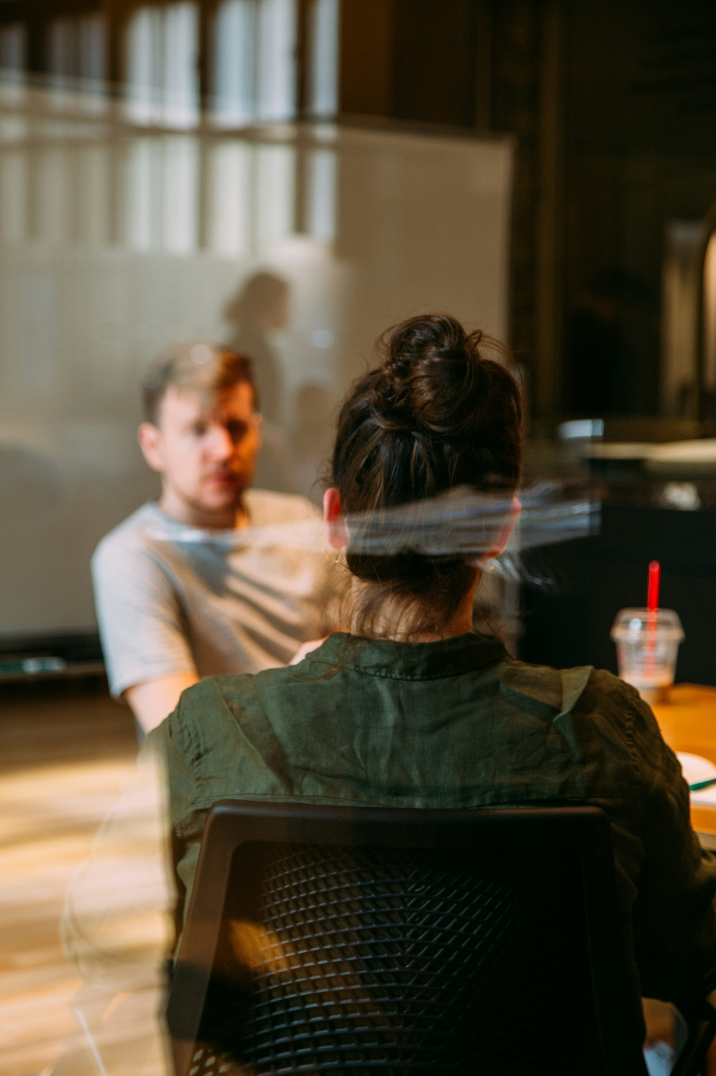
Drøftelser i grupper (20 min.)
Hvordan kan et fokus på almengørelse af børn og unges udfordringer udvikle vores praksis?
Hvilke mulige blinde pletter i det almengørelse af børn og unges udfordringer skal vi huske at have øje for?
Hvad har vi eventuelt brug for at tale mere om?
OBS! Notér på planchen undervejs i jeres drøftelser

Slide 7
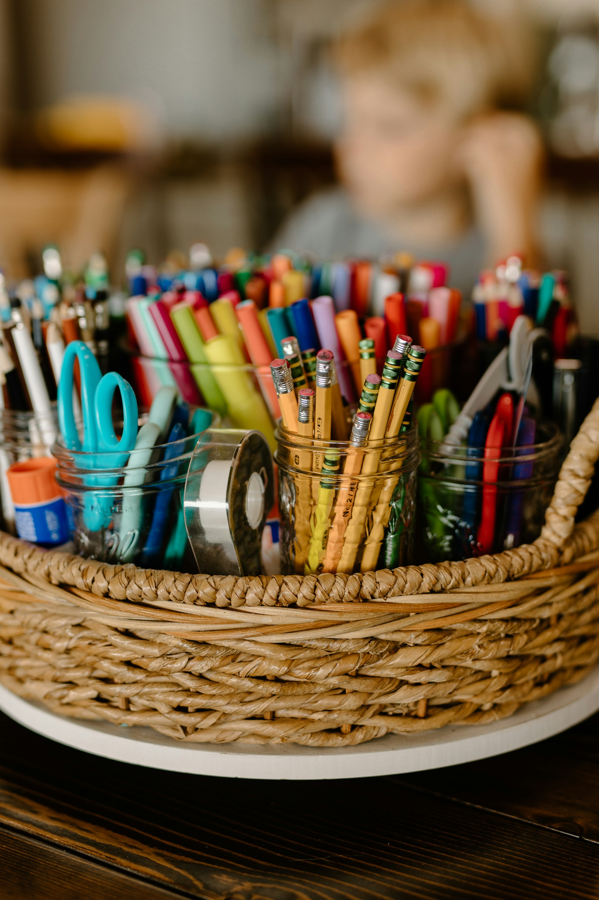
Opsamling (20 min.)
Hver gruppe præsenterer kort deres drøftelser med afsæt i deres planche
Herefter mulighed for spørgsmål eller refleksioner fra de øvrige grupper
Notes:
Forslag til opsamling på drøftelser i mindre personalegrupper:
Hvis I er en mindre personalegruppe (under 20 personer) kan I lave opsamlingen fælles. Det kan være en fordel at lave opsamlingen stående, hvor grupperne på skift fortæller om deres drøftelser med afsæt i deres planche – og de andre grupper kan stille spørgsmål eller bidrage med deres refleksioner.
I skal have et særligt øre for, om medarbejderne nævner behovet for at tale mere om bestemte elementer og rammesætte det på kommende møder.
Forslag til opsamling på drøftelser i større personalegrupper:
Hvis I er en større personalegruppe (over 20 personer) kan I opdele medarbejderne mindre grupper (så der bliver ca. 20 medarbejdere i hver) og fordele jer som ledelsesteam på hver sin gruppe. I disse mindre grupper laver I opsamlingen på samme måde som beskrevet ovenfor.
I skal have et særligt øre for, om medarbejderne nævner behovet for at tale mere om bestemte elementer og rammesætte det på kommende møder.
Som afslutning på opsamlingen kan I samle hele personalegruppen igen, og I kan som ledere lave en kort opsummering af dét I har hørt, så der også kommer en fælles videndeling herom i den samlede personalegruppe

Slide 8




Proces
Notes:
Trin i processen – del 2
Walk and talk 2&2 med fokus på at tøjle handlepres og træne ubehagstolerance som modsvar til patologisering.
Drøftelser i grupper af 4-6 personer. Planchen udfyldes undervejs
Fælles præsentation af drøftelser og opsamling i plenum

Slide 9
Walk and talk (20 min.)
Udsnit fra videoen
”Det kræver vilje og mod at tøjle handlepresset og skabe plads til refleksion i en tid præget af social acceleration, og hvor der mange steder er et pres for at handle hurtigt (…) og så kræver det at man er i stand til at tolerere ubehag som en naturlig del af livet. Det gælder både børn og unge, men i særdeleshed også deres forældre og fagpersonale omkring dem. For uden en vis grad af ubehagstolerance risikerer vi alt for hurtigt at ville fikse og løse problemer, inden vi har forstået dem”
Hvad tænker du/I, når der i videoen betones, at I sammen skal kunne tøjle handlepresset, træne jeres ubehagstolerance og skabe plads til refleksion?
Hvor har du/I erfaringer med at det allerede sker i din hverdag?
Hvad skal I evt. have en opmærksomhed på i arbejdet med at tøjle handlepres og træne ubehagstolerance? Hvilke blinde pletter kan der potentielt være heri?
Notes:
Nu rettes fokus mod anden del: At tøjle handlepres og træne ubehagstolerance som et modsvar til patologisering
Her går man sammen 2 & 2 og drøfter spørgsmålene ovenfor.

Slide 10
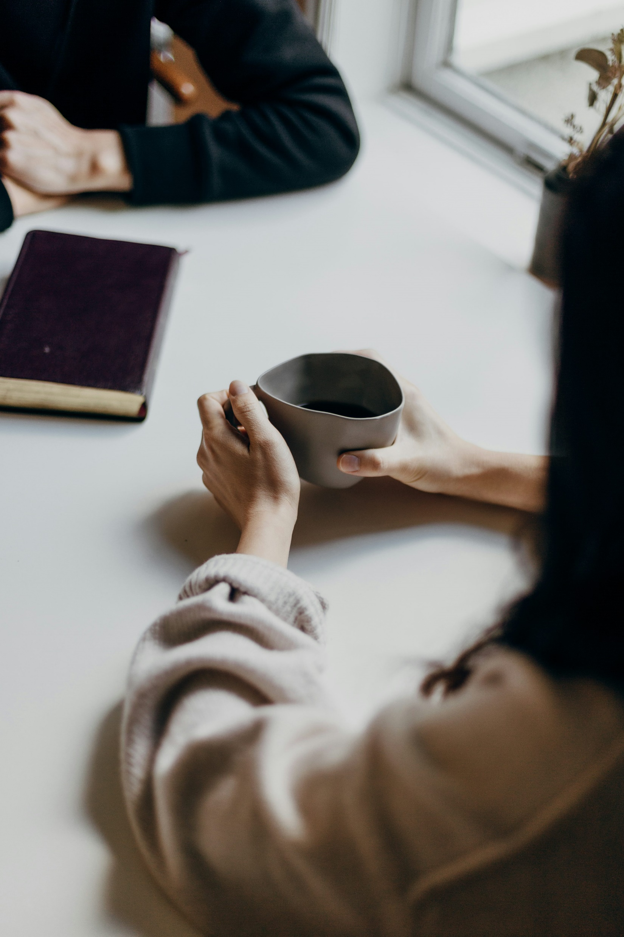
Drøftelser (20 min.)
Hvordan kan et fokus på at tøjle handlepres og træne ubehagstolerance udvikle vores praksis omkring børn og unge?
Hvilke mulige blinde pletter skal vi huske at have øje for?
Hvad har vi eventuelt brug for at tale mere om?
OBS! Notér på planchen undervejs i jeres drøftelser
Notes:
I denne del går I enten sammen 4&4 eller 6&6

Slide 11
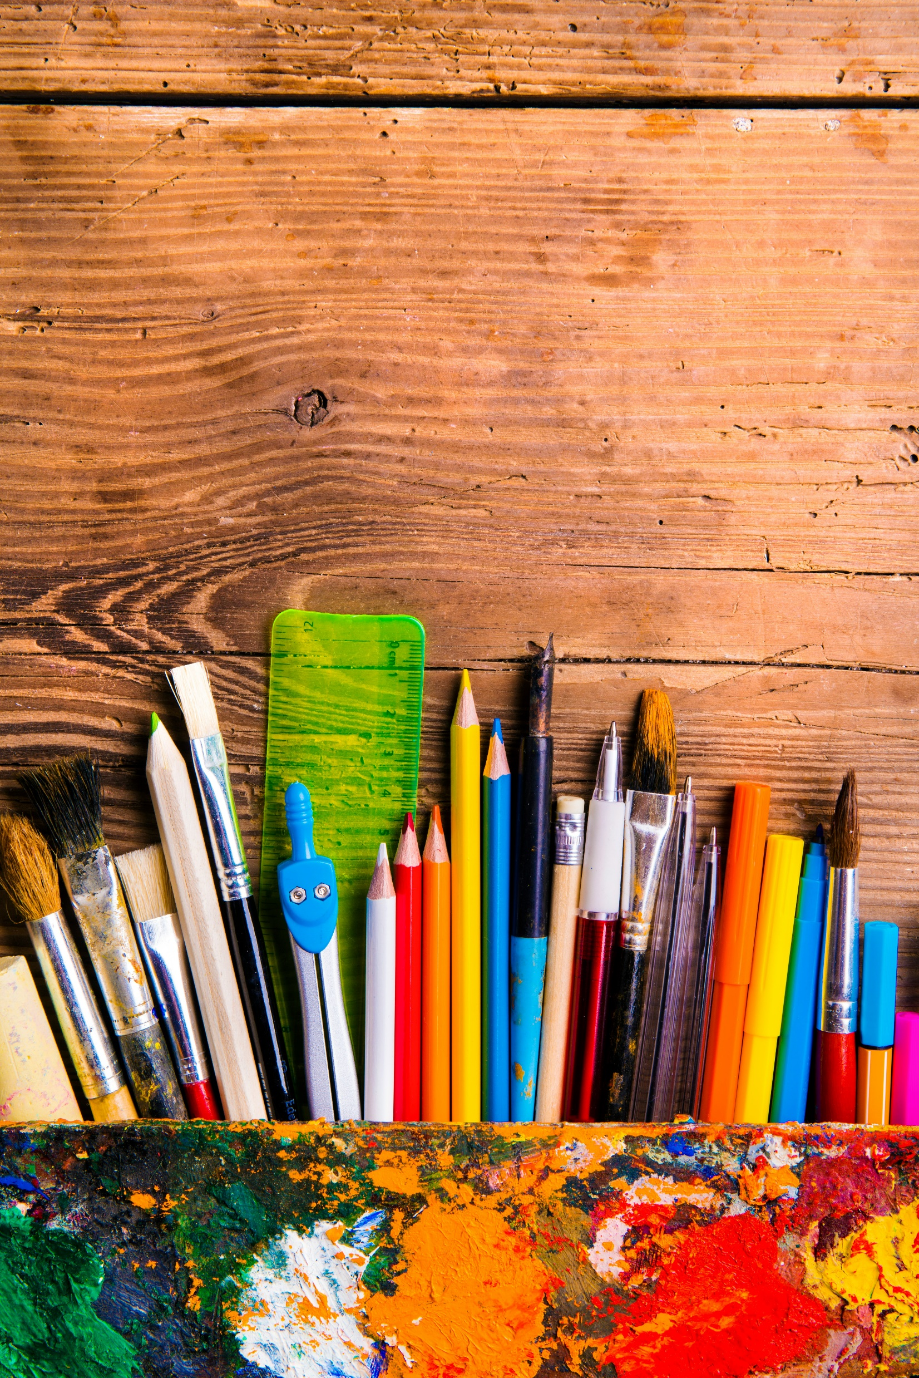
Opsamling (15 min.)
Hver gruppe præsenterer kort deres drøftelser med afsæt i deres planche
Herefter mulighed for spørgsmål eller refleksioner fra de øvrige grupper
Notes:
Forslag til opsamling på drøftelser i mindre personalegrupper:
Hvis I er en mindre personalegruppe (under 20 personer) kan I lave opsamlingen fælles. Det kan være en fordel at lave opsamlingen stående, hvor grupperne på skift fortæller om deres drøftelser med afsæt i deres planche – og de andre grupper kan stille spørgsmål eller bidrage med deres refleksioner.
I skal have et særligt øre for, om medarbejderne nævner behovet for at tale mere om bestemte elementer og rammesætte det på kommende møder.
Forslag til opsamling på drøftelser i større personalegrupper:
Hvis I er en større personalegruppe (over 20 personer) kan I opdele medarbejderne mindre grupper (så der bliver ca. 20 medarbejdere i hver) og fordele jer som ledelsesteam på hver sin gruppe. I disse mindre grupper laver I opsamlingen på samme måde som beskrevet ovenfor.
I skal have et særligt øre for, om medarbejderne nævner behovet for at tale mere om bestemte elementer og rammesætte det på kommende møder.
Som afslutning på opsamlingen kan I samle hele personalegruppen igen, og I kan som ledere lave en kort opsummering af dét I har hørt, så der også kommer en fælles videndeling herom i den samlede personalegruppe

